Slide 1

Nuevas formas de internacionalización de la educación superior mediadas por recursos tecnológicos

Slide 2
Internacionalización disruptiva: ingeniería y gestión del conocimiento un enfoque para la Internacionalización de la Educación Superior.
Profa. Dra. Luciane Stallivieri
Universidade Federal de Santa Catarina
Brasil

Slide 3
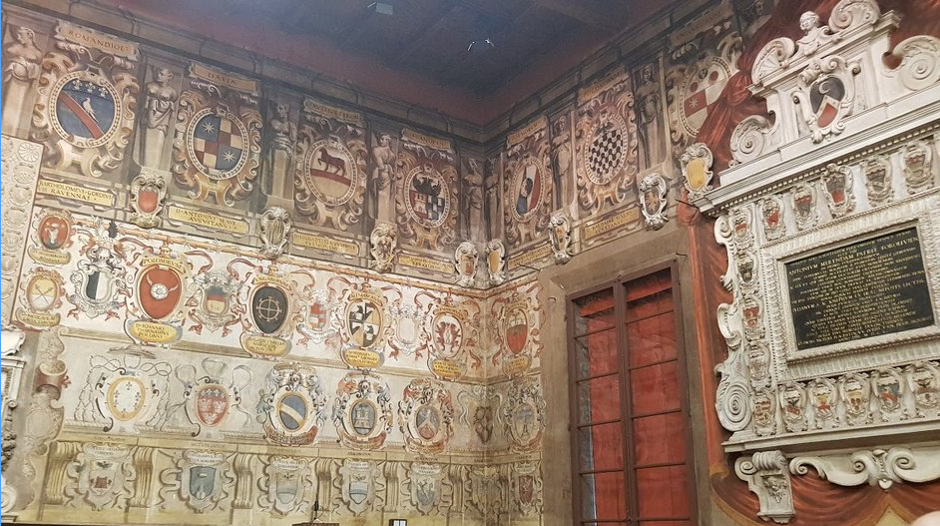

Slide 4
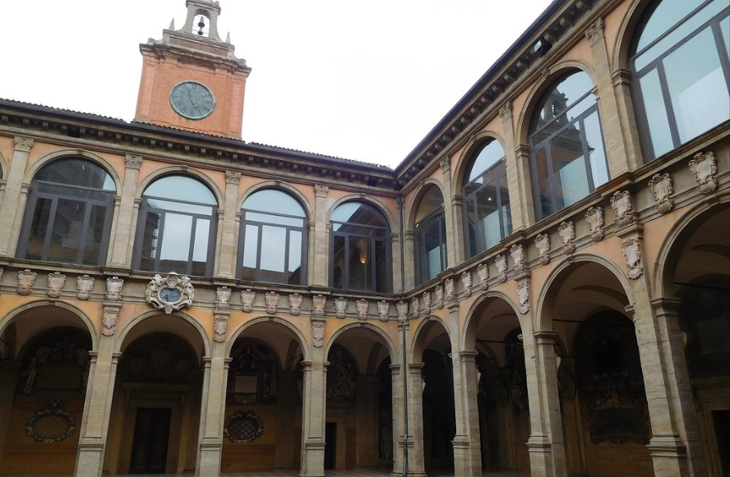

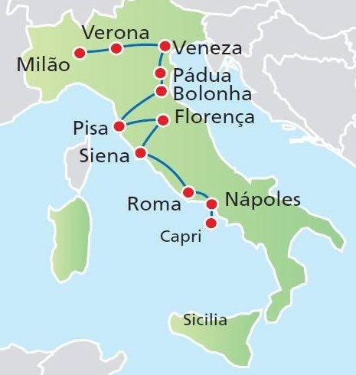
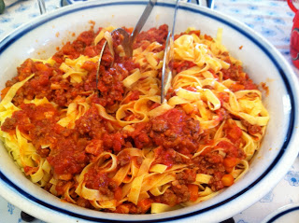

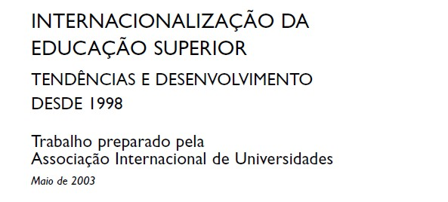
https://www.unibo.it/en

Slide 5

Sobre o que vamos conversar?
Contextualização
Globalização e Internacionalização
Evolução da Internacionalização
Internacionalização disruptiva
Novos paradigmas para a Internacionalização (BASIC)
Sociedade do Conhecimento
Gestão do Conhecimento (Técnicas e Ferramentas)
Road Map da Internacionalização Responsável

Slide 6

Social
Econômico
Político
Technológico
Cultural
Processo abrangente, disseminado principalmente no século XX, que aproxima as economias e influencia os processos sociais, econômicos, políticos, tecnológicos e culturais das nações. A história, as tradições e as prioridades dos países definem o modo como a globalização nos afeta. (KNIGHT; DE WIT, 1997, KNIGHT, 2004).

Slide 7
E o que é a Internacionalização?
“A internacionalização das instituições é o processo de introdução da dimensão internacional na cultura e na estratégia institucional, nas funções de formação, investigação e extensão e no processo da oferta e de capacidades da universidade”.
Fonte: SEBASTIÁN, J. 2004.

Slide 8
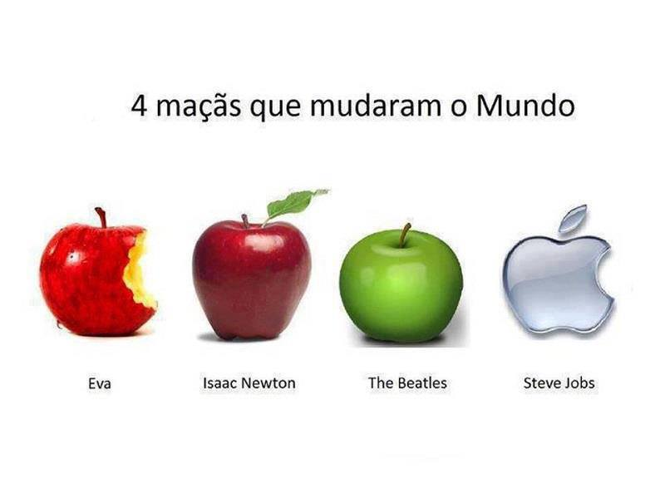
O mundo mudou!!!
A internacionalização mudou!!!

Slide 9
Três Gerações da Internacionalização
Segunda Geração
Cooperação assistemática
Individual e esporádica
Frágil envolvimento das instituições
Colaboração focada na investigação
Poucos atores envolvidos
Resultados pouco difundidos
Inexistência de infraestrutura
Ida sem volta
Sistemática e organizada
Investimento governos
Estruturas para a gestão
Definição orçamentária
Capacitação dos gestores
Multiplicação de acordos
Aumento da mobilidade
Criação de Redes
Multiplicação de eventos
Ida e volta
Amadurecimento dos conceitos
Aprofundamento das relações interinstitucionais
Menos acordos com melhor definição
Resultados concretos com a mobilidade
Cooperação para o desenvolvimento
Mais qualidade nos projetos de investigação
Primeira Geração
Terceira Geração

Slide 10
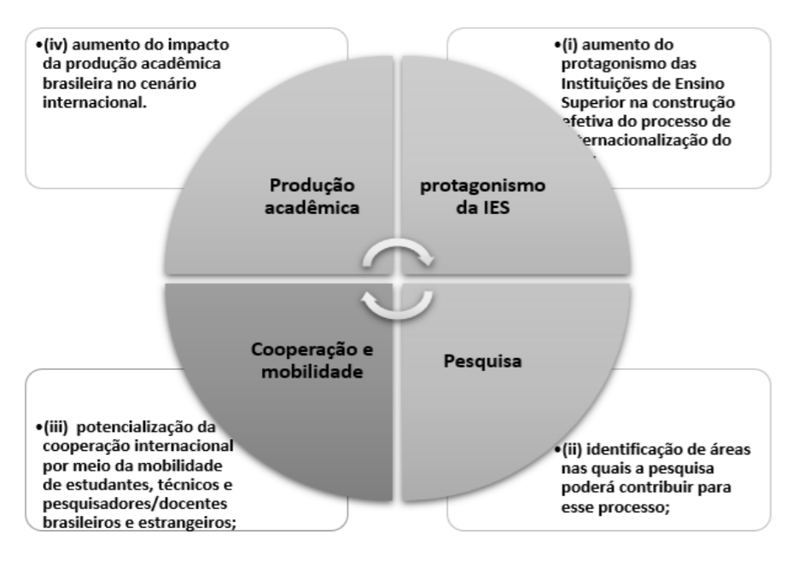

Slide 11
Evolução da internacionalização!!!
Internacionalização transversal
Internacionalização do ensino, da pesquisa e da extensão
Internacionalização do campus (IaH)
Internacionalização do currículo (IoC)
Internacionalização de Carreira

Slide 12
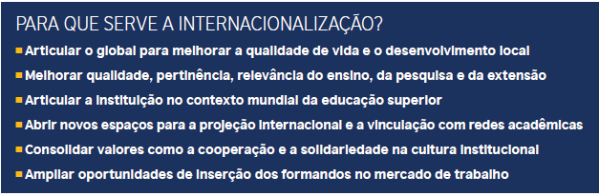
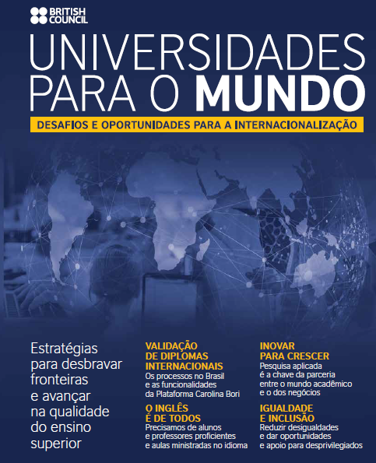
estudos importantes…
Fonte: https://www.britishcouncil.org.br/atividades/educacao/internacionalizacao/universidades-para-o-mundo

Slide 13

Qual é o nosso cenário?
Nas últimas décadas, os programas de cooperação acadêmica foram incrementados.
Diversos países passaram a promover políticas de intercâmbio de estudantes nacionais e internacionais.
Programas de mobilidade estratégica do Governo com o objetivo de aumentar a cooperação com países em desenvolvimento.
O Brasil se destacou pelo desenvolvimento de políticas voltadas à ampliação de oportunidades tanto em nível de graduação, quanto de pós-graduação. (CsF e CAPES-PRINT)

Slide 14
Alguns dados…
Globalmente, o número de alunos matriculados no ensino superior fora do seu país de cidadania aumentou mais de três vezes, de 1,3 milhões em 1990 para quase 5 milhões em 2015 (Organização para Cooperação e Desenvolvimento Econômico, 2015).

Slide 16
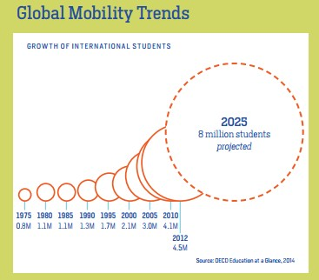
Tendências de mobilidade global

Slide 17
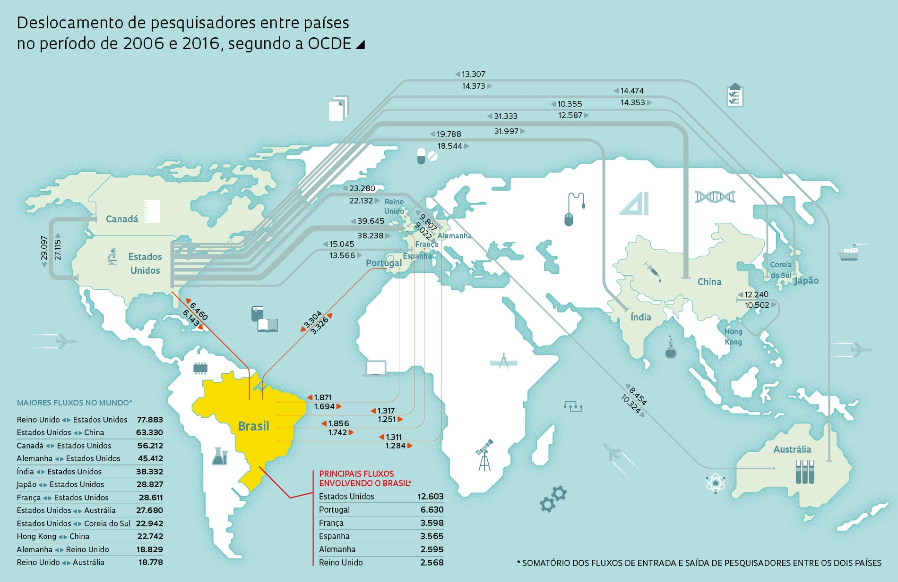
https://revistapesquisa.fapesp.br/2019/09/05/o-impacto-da-circulacao-de-cerebros/#&gid=1&pid=1

Slide 18
PUBLICAÇÕES CIENTÍFICAS INTERNACIONAIS
Foram publicados 56.396 trabalhos científicos com autores sediados no Brasil, em 2018. Desses, 21.506 (38%) incluíam coautores de outros países.
Os índices de colaboração internacional apresentaram crescimento significativo, passando de 25% para 38%, entre 2008 e 2018, para o Brasil
como um todo. O mesmo movimento se nota em todas as regiões do mundo.
No mundo, as universidades mais ativas em colaborações internacionais se localizam em países europeus, com índices acima de 55%. As universidades russas são exceção entre as europeias e se encontram em faixa intermediária no indicador.
https://revistapesquisa.fapesp.br/2019/06/07/publicacoes-cientificas-e-colaboracoes-internacionais/

Slide 19
Internationalization is…
the intentional process of integrating an international, intercultural or global dimension into the purpose, functions and delivery of post- secondary education, in order to enhance the quality of education and research for all students and staff, and to make a meaningful contribution to society (de Wit et al., 2015, p. 29)

Slide 20
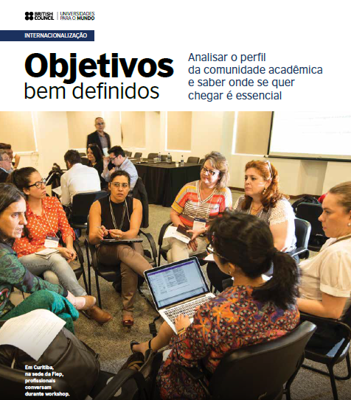
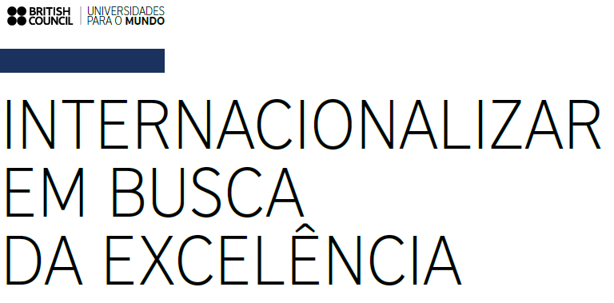
Para que internacionalizar?

Slide 21

Questões norteadoras
Que tipo de internacionalização queremos para o futuro?
Como estamos nos preparando para alcançar uma internacionalização de alta qualidade? (High-quality internationalization)
Como podemos avançar utilizando as tecnologias e as técnicas e ferramentas de Gestão do Conhecimento?

Slide 22
Sociedade do conhecimento
Sociedade agrícola
Sociedade industrial
Sociedade da informação
Sociedade do conhecimento
Produtos do conhecimento
Produtos da informação
Produtos industriais
Inovação
Crescimento econômico
Produtos agrícolas
Networks
Tecnologia
Transformação social

Slide 23

Sociedade do conhecimento

Slide 24

Knowledge society
Uma sociedade do conhecimento gera, compartilha e disponibiliza a todos os membros da sociedade conhecimentos que podem ser usados para melhorar a condição humana.
Uma sociedade do conhecimento difere de uma sociedade da informação na medida em que a primeira serve para transformar a informação em recursos que permitem que a sociedade tome medidas eficazes, enquanto a segunda apenas cria e dissemina os dados brutos.
https://en.wikipedia.org/wiki/Knowledge_society

Slide 25
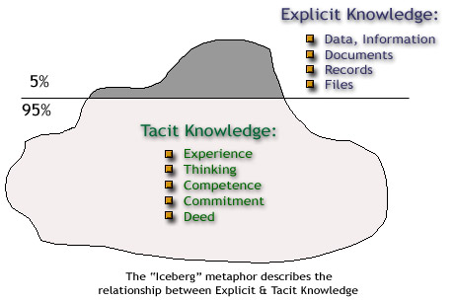
Gestão do conhecimento

Slide 26
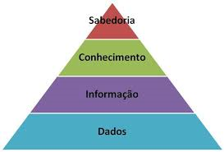
Pirâmide do conhecimento
Dados: referem-se a uma recolha de informações organizadas, normalmente o resultado da experiência ou observação de outras informações dentro de um sistema de computador.
Informação: resultado do processamento, manipulação e organização de dados.
Conhecimento: permite uma vantagem de ganho e é devido a uma elaboração abstrata da informação.
Sabedoria: representa uma compreensão humana mais refinada e equilibrada de determinado conhecimento.
https://fmugti.wordpress.com/2013/03/14/piramidedoconhecimento/

Slide 27
Ciclo da gestão do conhecimento
Conhecimento
Capturar
Armazenar
Gerenciar
Disseminar
Refinar
Criar
Capturar Conhecimento: Novo conhecimento deve ser identificado como valioso e ser representado de uma forma razoável.
Refinar Conhecimento: Novo conhecimento deve ser colocado em um contexto para que possa ser discutível.
Armazenar Conhecimento: O conhecimento útil deve ser armazenado em um repositório com um formato razoável para outras pessoas possam acessá-lo.
Gerenciar Conhecimento: Assim como numa biblioteca, o conhecimento deve ser guardado e atualizado.
Disseminar Conhecimento: Conhecimento deve estar disponível em um formato útil para qualquer pessoa da organização que dele necessita em qualquer lugar e a qualquer hora.
Criar Conhecimento: É criado por uma pessoa a fim de determinar novas maneiras de fazer coisas ou desenvolver o Know-how.

Slide 28
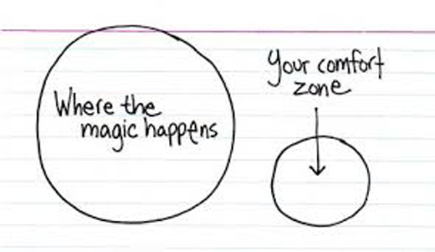
E a zona de conforto?
Não é fácil romper com a zona conforto e partir para:
  Desafio do Séc. XXI
  Formar cidadãos globais
  Atuação em mercados multiculturais

Slide 29

Internacionalização do campus

Slide 30
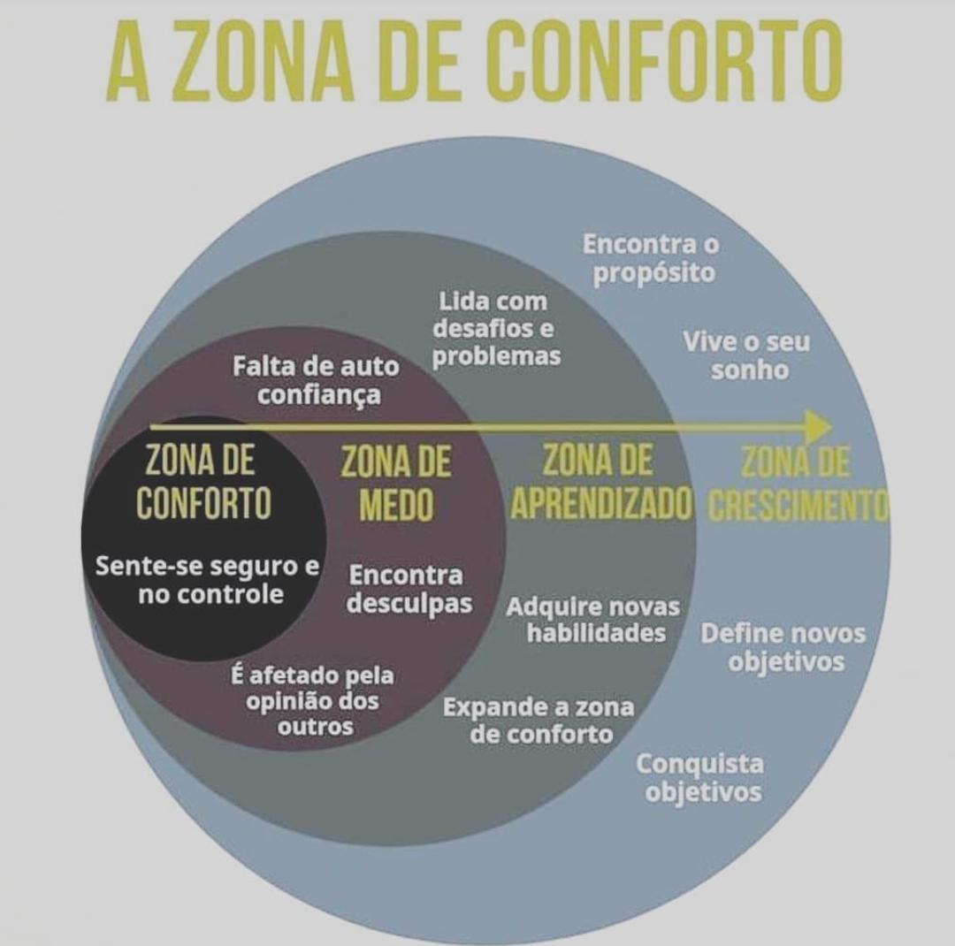

Slide 31
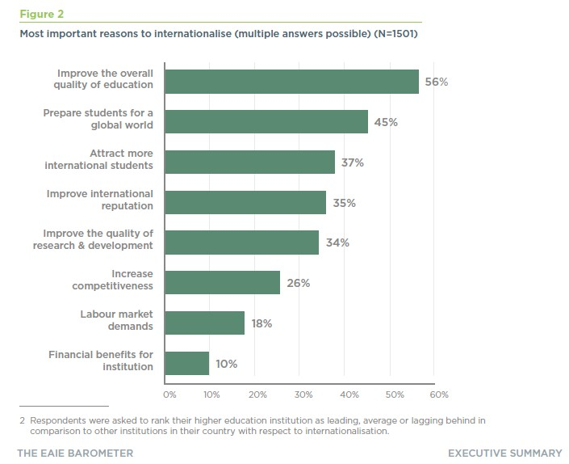
Razões mais importantes para internacionalizar

Slide 32
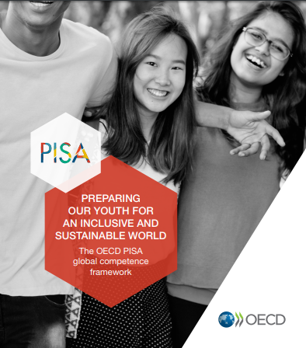
PISA Global competence framework (2018)
A competência global é a capacidade de examinar questões locais, globais e interculturais, compreender e apreciar as perspectivas e visões de mundo dos outros, engajar-se em interações abertas, apropriadas e eficazes com pessoas de diferentes culturas e agir pelo bem-estar coletivo e desenvolvimento sustentável.

Slide 33
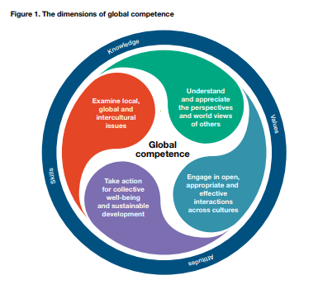
PISA Global competence framework – four dimensions
1: Examinar questões de importância local, global e cultural.
2: Entender e apreciar as perspectivas e visões de mundo dos outros.
3: Envolver-se em interações abertas, apropriadas e eficazes entre culturas.
4: Agir pelo bem-estar coletivo e pelo desenvolvimento sustentável.
https://www.oecd.org/pisa/Handbook-PISA-2018-Global-Competence.pdf

Slide 34
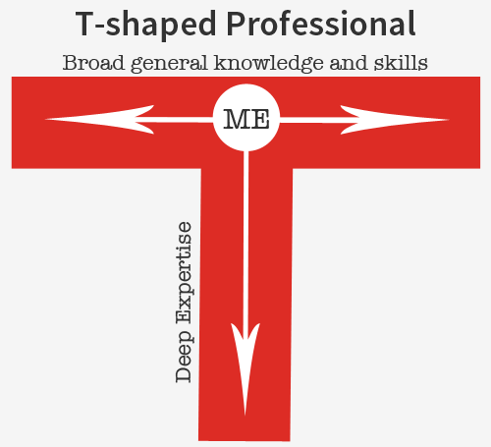
T-shaped professionals
O conceito de pessoas em forma de T é uma metáfora usada no recrutamento para descrever as habilidades das pessoas na força de trabalho.
A barra vertical no T representa a profundidade de habilidades e conhecimentos relacionados em um único campo.
A barra horizontal é a capacidade de colaborar em outras áreas e de aplicar o conhecimento em áreas de especialização diferentes da sua.

Slide 35
Hard skills
Habilidades duras podem ser ensinadas e são quantificáveis.
Muitas vezes são aprendidos na escola, através de certificações ou em experiência de trabalho anterior.
As habilidades duras são específicas para cada trabalho e geralmente são a base dos requisitos do trabalho.
Análise de dados
Copywriting
Línguas estrangeiras
Contabilidade
Idiomas de Computadores
Matemática
Design gráfico
Planejamento / Planejamento de Eventos
Marketing SEO / SEM
Escrituração contábil

Slide 36
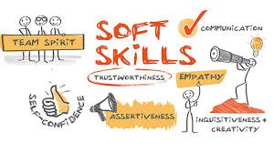
Soft skills
Liderança
Motivação
Networking
Paciência
Persuasão
Positividade
Solução de problemas
Trabalho em equipe
Atitude
Comunicação
Resolução de conflitos
Pensamento criativo ou criatividade
Pensamento crítico
Tomando uma decisão
Empatia
Gerenciamento de tempo
Flexibilidade ou resiliência

Slide 37
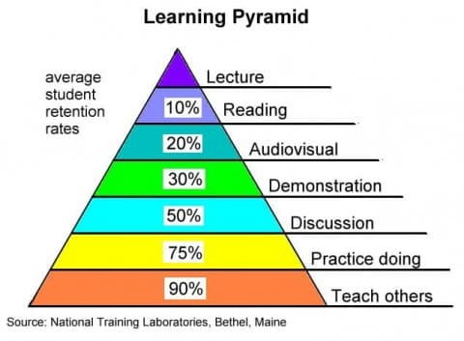
Pirâmide da aprendizagem
10% quando lemos;
20% quando ouvimos;
30% quando observamos;
50% quando vemos e ouvimos;
70% quando discutimos com outros;
80% quando fazemos;
95% quando ensinamos aos outros.
William Glasser (1925-2013)

Slide 38

TÉCNICAS DE GESTÃO DO CONHECIMENTO
CRIAR
REFINAR
CAPTURAR
ARMAZENAR
SOCIEDADE DO CONHECIMENTO
PRÉ-INTERCÂMBIO
PÓS-INTERCÂMBIO
AVALIAR
ORGANIZAR
INTERNACIONALIZAÇÃO
COMPARTILHAR
SISTEMATIZAR
FERRAMENTAS DE GESTÃO DO CONHECIMENTO

Slide 40
TÉCNICAS DE GESTÃO DO CONHECIMENTO
CRIAR
REFINAR
Práticas
Redes de pessoas
Páginas amarelas
Brainstorming
Storytelling
CAPTURAR
ARMAZENAR
GESTÃO DO CONHECIMENTO
Gestão da inovação
Lições aprendidas
PRÉ-INTERCÂMBIO
PÓS-INTERCÂMBIO
Blogs
Redes sociais
Mapas mentais
Podcasts
AVALIAR
ORGANIZAR
INTERNACIONALIZAÇÃO
COMPARTILHAR
SISTEMATIZAR
Distribuição de conteúdo
Videocast
Chats
Video conferências
FERRAMENTAS DE GESTÃO DO CONHECIMENTO

Slide 41
INTERNACIONALIZAÇÃO RESPONSÁVEL
BALANCE
ACCOUNTABILITY
SUSTAINABILITY
INCLUSION
COMPLIANCE
BASIC PARADIGMS
Internacionalização da
Educação Superior

Slide 42
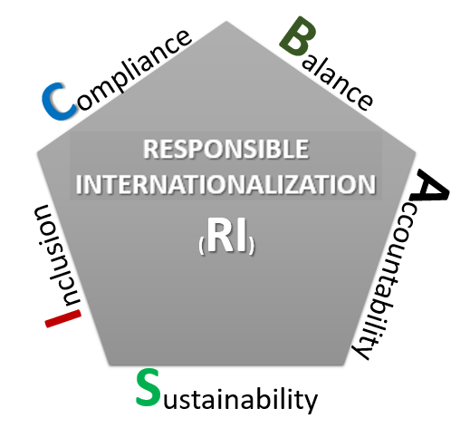
Novos paradigmas para internacionalização

Slide 43
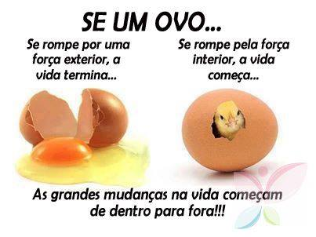
Por onde começar?

Slide 44
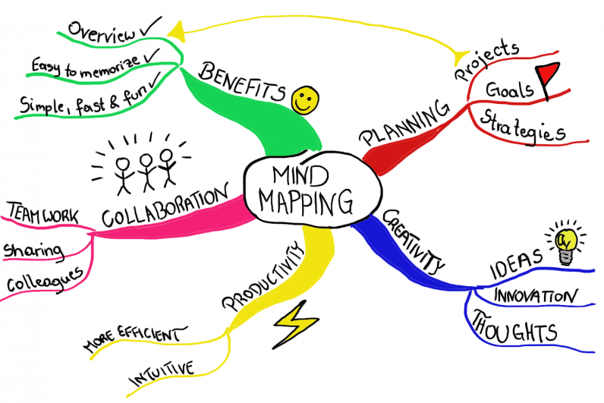
Mind maps
Mapa mental, ou mapa da mente é o nome dado para um tipo de diagrama, sistematizado pelo psicólogo inglês Tony Buzan, voltado para a gestão de informações, de conhecimento e de capital intelectual; para a compreensão e solução de problemas; na memorização e aprendizado; na criação de manuais, livros e palestras; como ferramenta de brainstorming (tempestade de ideias); e no auxílio da gestão estratégica de uma empresa ou negócio.
Exemplos: Programa Visio, INTELIMAP, Labyrinth. ConceptDraw MINDMAP Professional, GoConqr Brasil, www.memorize.ninja, mindmeister, etc…

Slide 45
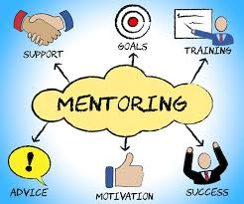
mentoring
Pense em uma pessoa de sucesso que você conhece, admira e gostaria de aprender;
Descubra se ele ou ela estaria disposto a fazer com que você os faça sombra por algumas horas por semana, a fim de aprender com a experiência deles.
Tenha em mente que você não precisa seguir um programa formal de orientação, pois simplesmente ter um colega experiente com quem você pode ir com suas idéias ou perguntas, e quem está disposto a lhe dar feedback honesto, pode ser extremamente benéfico para o desenvolvimento de sua carreira.

Slide 46

global network
"Poucos amigos, amigos importantes." Networking !!!
Ter bons contatos em diferentes partes do planeta.
Manter seus contatos ativos.
Dizer aos seus contatos sobre o que você está desenvolvendo.
Envolver seus contatos em suas atividades (pesquisa, publicações, projetos, etc.).

Slide 47






virtual avatar
Avatar é um cyber-worker totalmente digital, uma figura gráfica de complexidade variada que empresta sua vida simulada ao "identificar" o transporte de internautas para os mundos paralelos do ciberespaço.

Slide 48

Seu currículo chega mais cedo do que você!
Manter seu currículo atualizado.
Escrever o CV em diferentes idiomas. (três páginas)
Procurar o formato aceito em diferentes países.
Fortalecer seu currículo com atividades apropriadas.

Slide 49

Pesquisar e publicar internacionalmente
Conferir onde estão os melhores centros e os melhores profissionais ou pesquisadores.
Formar grupo de pesquisa e lançar seu projeto.
Identificar os dados e informações sobre revistas de qualidade.
Preparar suas publicações para que o mundo possa ler você !!!

Slide 50

online community
A tecnologia tornou a rede mais fácil do que nunca, e as comunidades e plataformas online tornaram-se ferramentas importantes para o desenvolvimento profissional.
Participar de um grupo específico no LinkedIn ou inscrever-se em fóruns on-line e fóruns de discussão permitirá que você troque ideias com indivíduos de pensamento semelhante e participe de discussões relevantes.

Slide 51
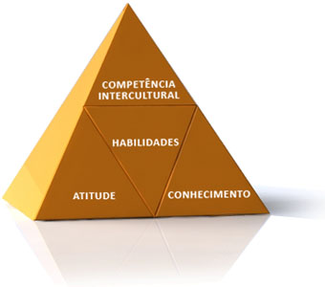
intercultural skills
Associar-se a duas empresas significa necessariamente harmonizar pelo menos quatro culturas: as culturas organizacionais de cada uma das empresas, influenciadas diretamente pelas culturas locais do país de origem da empresa internacional e da cultura brasileira.
Estudos mostram que, na década de 1990, do total de casos de fracasso em fusões, aquisições e joint ventures internacionais, 80% estavam diretamente relacionados à má gestão intercultural.

Slide 52
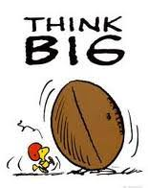
Think broadly!!!
Analisar o mundo a partir de diferentes perspectivas.
Identificar suas prioridades.
Desenvolver seu
    Coworking
    Colearning
    Coprodução
Pense global. Aja localmente.

Slide 53
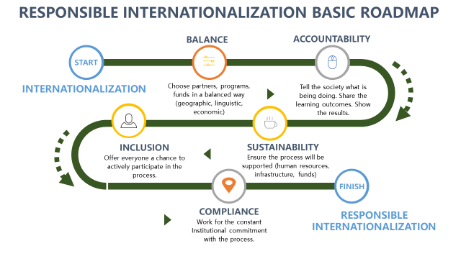

Slide 54
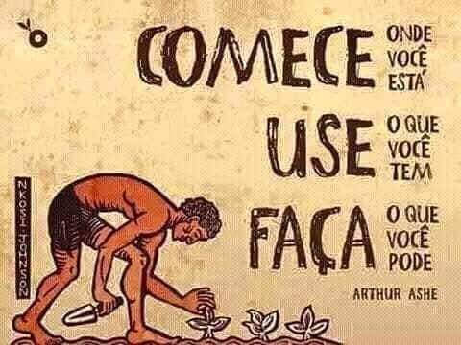

Slide 55




Muito obrigada!!!
Profa. Dra. Luciane Stallivieri
E-mail: lustalliv@gmail.com
Cel.: +5548988066346
https://www.facebook.com/luciane.stallivieri

